Slide 1

일본의 컴퓨터게임과 애니메이션
호텔관광학과 21316879 손화영
생활조형디자인학과 21237217 최지훈
일본어일본학과 21110059 이상열
호텔관광학과 21117324 이유리
일본어일본학과 21280329 김은일
호텔관광학과 21317153 이은진
호텔관광학과 21316769 윤수진

Slide 2
일본컴퓨터의 역사
닌텐도의 역사와발전
INDEX
플레이스테이션의 역사와발전
애니메이션의 역사와발전
TV 애니메이션 (짱구)
극장 애니메이션
애니메이션으로 보는 일본사회

Slide 3
일본컴퓨터의 역사
손화영

Slide 4
컴퓨터 게임 산업
-대중문화의 중심
-대중문화 시장의 40% 육박
-성장이 기대되는 신흥 산업

Slide 5
컴퓨터게임의 종류
아케이드 게임
하드웨어와 게임 소프트웨어가
일체화된 게임
비디오 게임
컴퓨터 프로그램을 이용한 게임
PC 게임
게임 소프트웨어가 저장된 CD, DVD를 PC에
넣고 즐기는 게임

Slide 6
미국 게임 시장의 성장과 몰락
-1958년 윌리 비긴보섬 교수의 최초의 게임 개발
-1962년 스티븐 러셀의 ‘스페이스 워’
-1971년 놀런 부시넬의 ‘컴퓨터 스페이스’
-1972년 세계 최초의 게임 회사 ‘아타리’사
-1977년 카트리지식 게임기 ‘아타리2600’
-1982년 ‘아타리 쇼크’

Slide 7
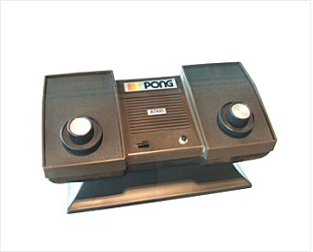
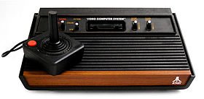
미국 게임 시장의 성장과 몰락
<아타리 퐁>
<아타리 2600>

Slide 8
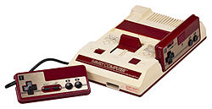
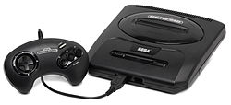
일본 게임 산업
1983년 닌텐도 패밀리 컴퓨터
(파미콘) 발매,
닌텐도 전성시대의 시작
1987년 NEC 홈일렉트로닉스
PC엔진 발매
              1988년 세가 엔터프라이제스
              메가드라이브 발매
              1990년 닌텐도 슈퍼파미콘 발매
              1993년 세가 버추얼 파이터
              (최초의 3D 대결 격투 게임 출시)

Slide 9
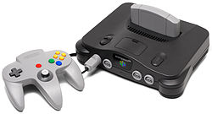
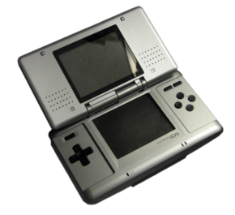
일본 게임 산업
1995년 소니의 플레이스테이션 출시
1996년 닌텐도64 출시
1998년 세가 드림캐스트 출시
1999년 소니의 플레이스테이션2 출시, 포켓몬스터 열풍
              2004년 고성능 휴대용 게임기 NDS, PSP 등장
              2006년 소니 플레이스테이션3 발표

Slide 10
32비트 게임기 전쟁
세가
엔터프라이즈
소니
-‘세가 세턴’ 발표
닌텐도
-‘Nintendo64’
- 슈퍼마리오 시리즈
- ‘플레이스테이션’ 제조 발표
- 릿지 레이서, 철권

Slide 11
소프트웨어의 시장점유율(1997)

Slide 12
최근 소니와 닌텐도의 동향
소니
-온라인TV ‘뷰(Vue)' 출시
-‘슈퍼마리오’ 모바일 게임 진출 본격화
닌텐도

Slide 13
닌텐도의 역사와 발전
최지훈

Slide 14
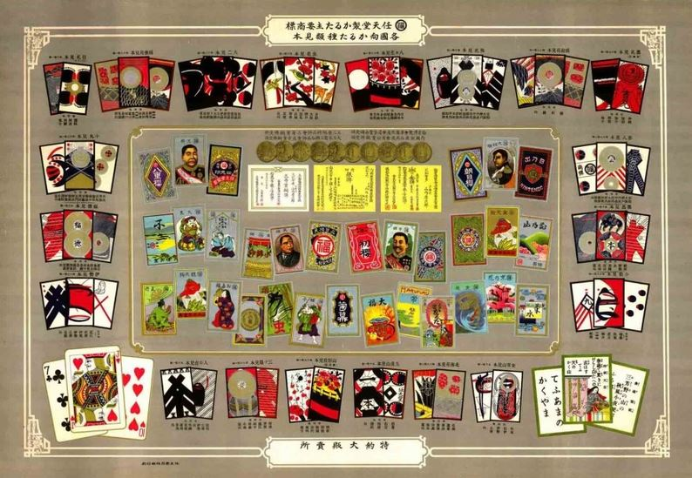
Nintendo의 초기
1889년 9월 23일
닌텐도 곳파이로 창업
초기에는 휴대용 게임기가 아닌
화투를 제조하는 개인 상점

Slide 15

Nintendo의 초기
초대 사장(설립자) : 야마우치 후사지로
1859. 11 .22 ~ 1940. 01.
재직기간 : 1889년 ~ 1929년

Slide 16

Nintendo의 초기
2대 사장 : 야마우치 세키료
1883 ~ 1949
재직기간 : 1929년 ~ 1947년

Slide 17
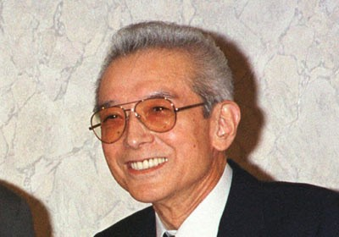
Nintendo의 초기
3대 사장 : 야마우치 히로시
1927. 11 . 07 ~ 2013. 09. 19
재직기간 : 1947년~ 2002년

Slide 18
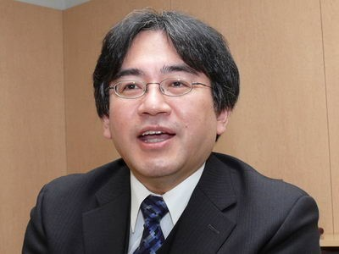
Nintendo의 초기
4대 사장 : 이와타 사토루
1959. 12. 06 ~
재직기간 : 2002년 ~

Slide 19
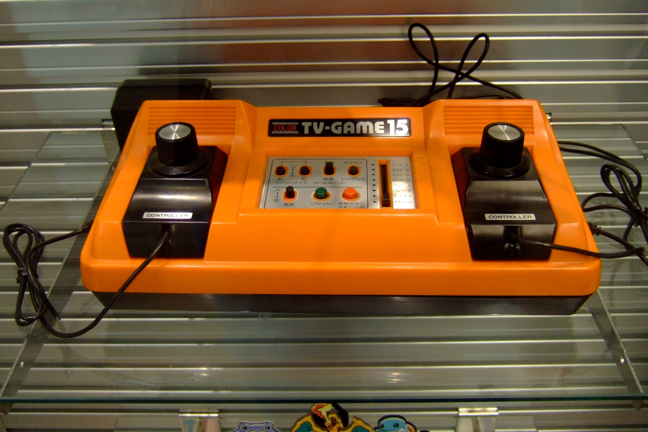
Nintendo Color TV Game
1977년 Color TV Game 6 출시
1978년 Color TV Game 15 출시

Slide 20

Nintendo FamiCom
(Family Computer)
1983년 카트리지형 패미콤 출시
뽀빠이, 동키 콩, 마리오, 갤러그
발매

Slide 21
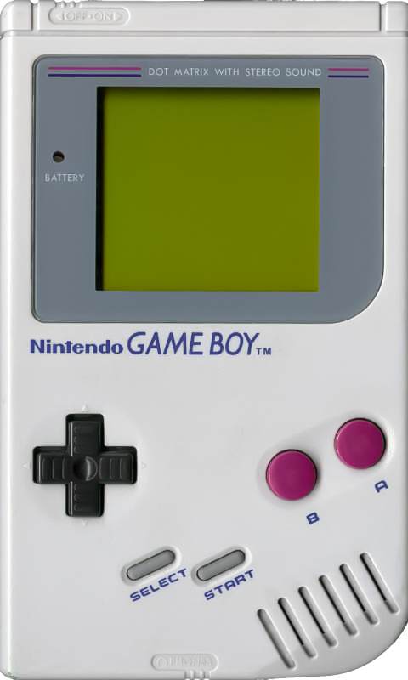
Nintendo Game Boy
1989년 닌텐도의 최초 휴대용 게임 출시

Slide 22
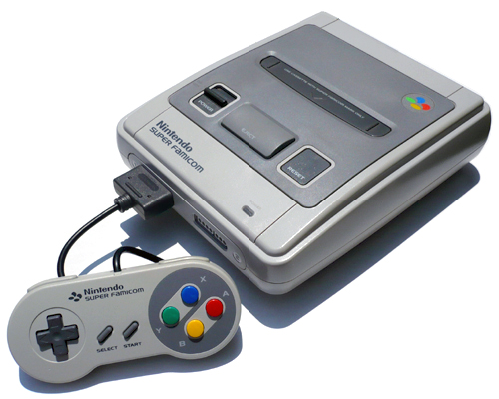
Nintendo Super FamiCom
1990년 FamiCom의 후속
Super FamiCom 출시
당시 양대 RPG였던
드래곤 퀘스트, 파이널 판타지가
닌텐도 독점
1990년대 초반 당시 닌텐도의
순이익만 약 1천만엔이 넘었으며
사원은 700명
서드 파티 개발사였던 Sony가
이탈하면서 독자적으로
PlayStation1을 출시(디스크형)

Slide 23
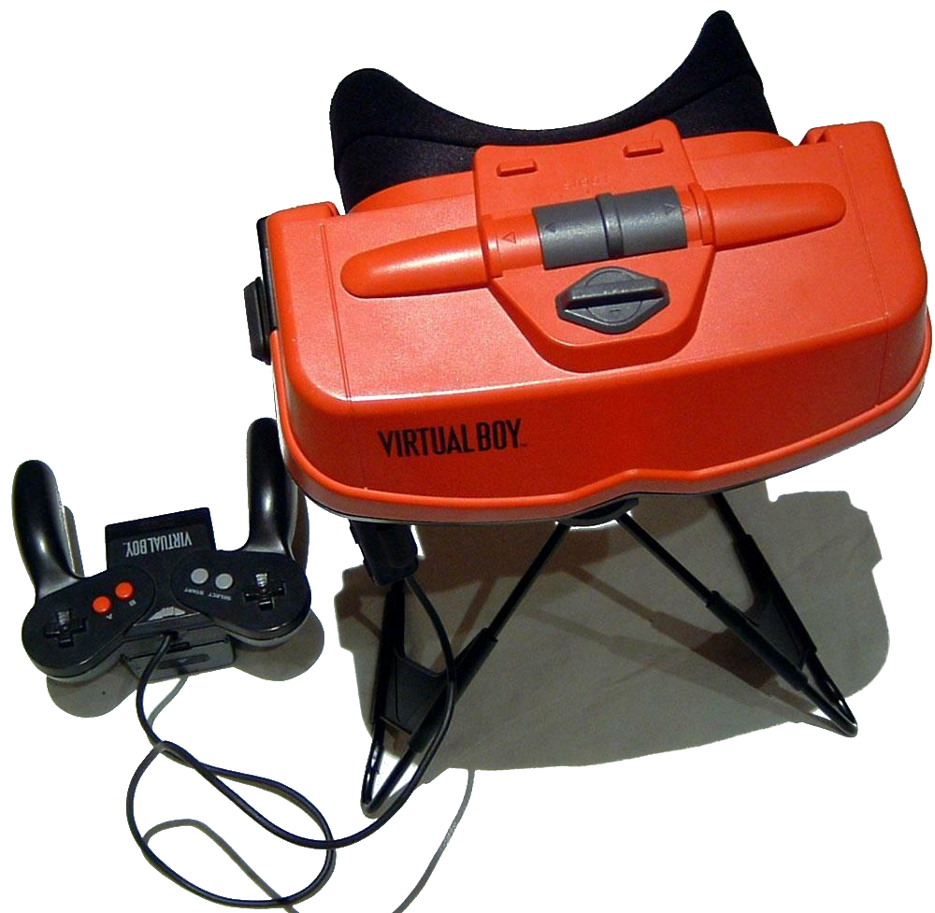
Nintendo Virtual Boy
1995년 Virtual Boy 출시
시력 저하, 눈 피로로 인한 낮은 판매율
검은색과 빨간색으로만 게임이 실행

Slide 24
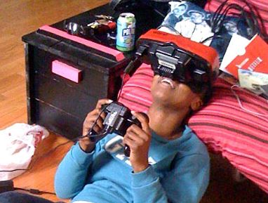
Nintendo Virtual Boy

Slide 25
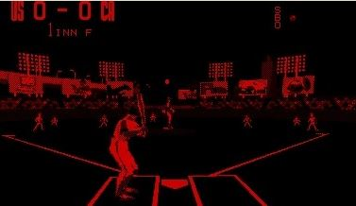
Nintendo Virtual Boy

Slide 26
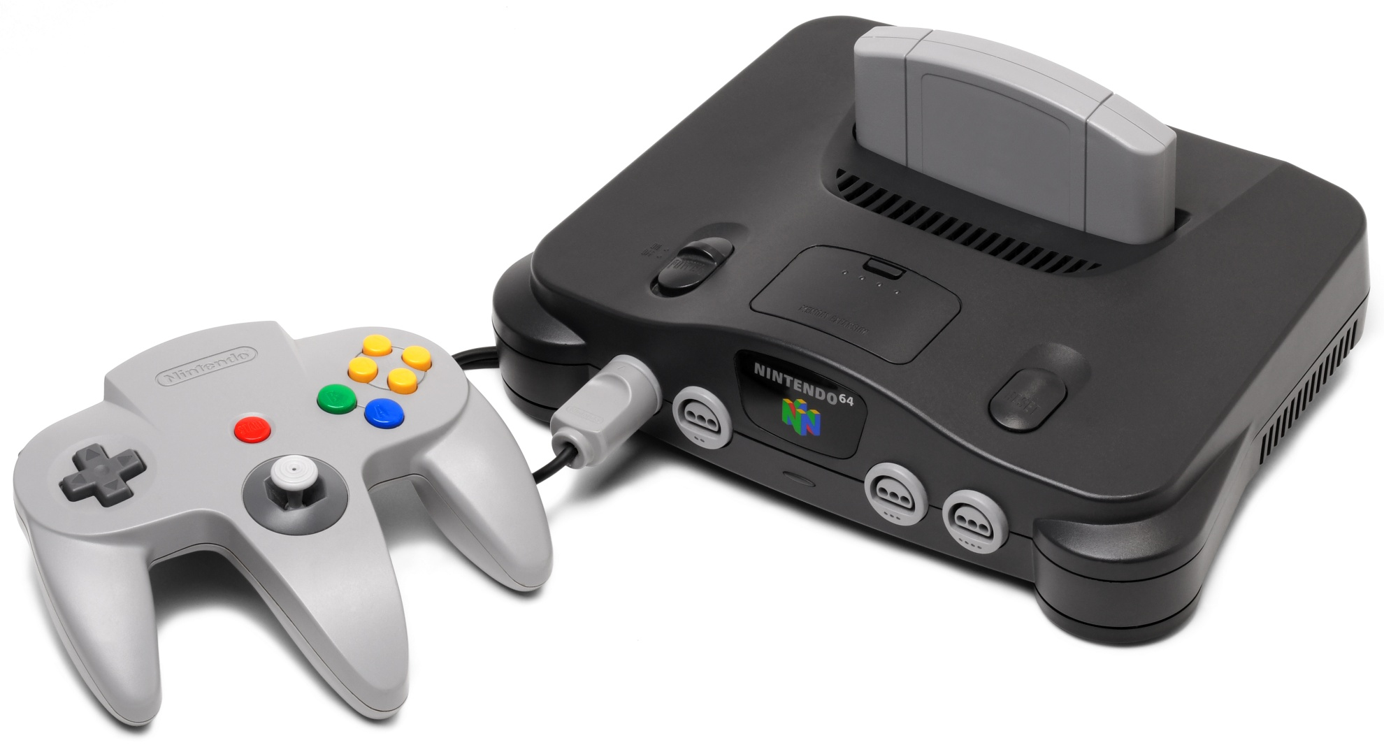
Nintendo 64
1996년 마지막 카트리지형의
Nintendo 64
마리오 카트, 젤다의 전설 출시
1997년 포켓몬스터으로
포켓몬스터 게임과
Nintendo 64 출시

Slide 27
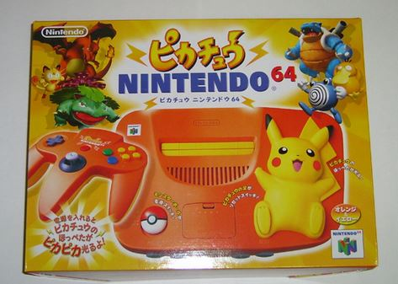
Nintendo 64

Slide 28
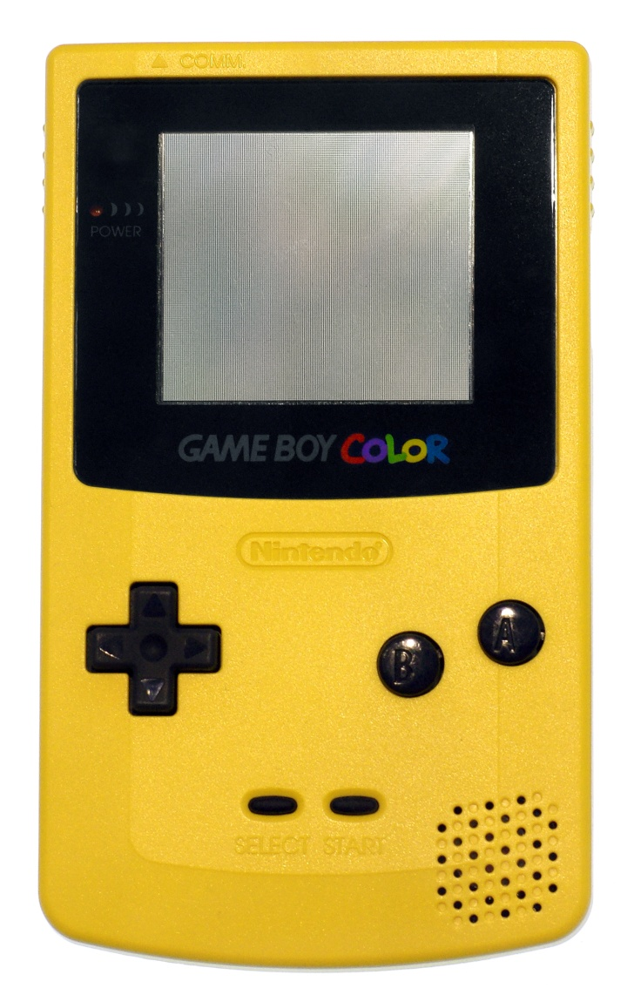
Nintendo Game Color
1998년 Game Boy Color 출시

Slide 29
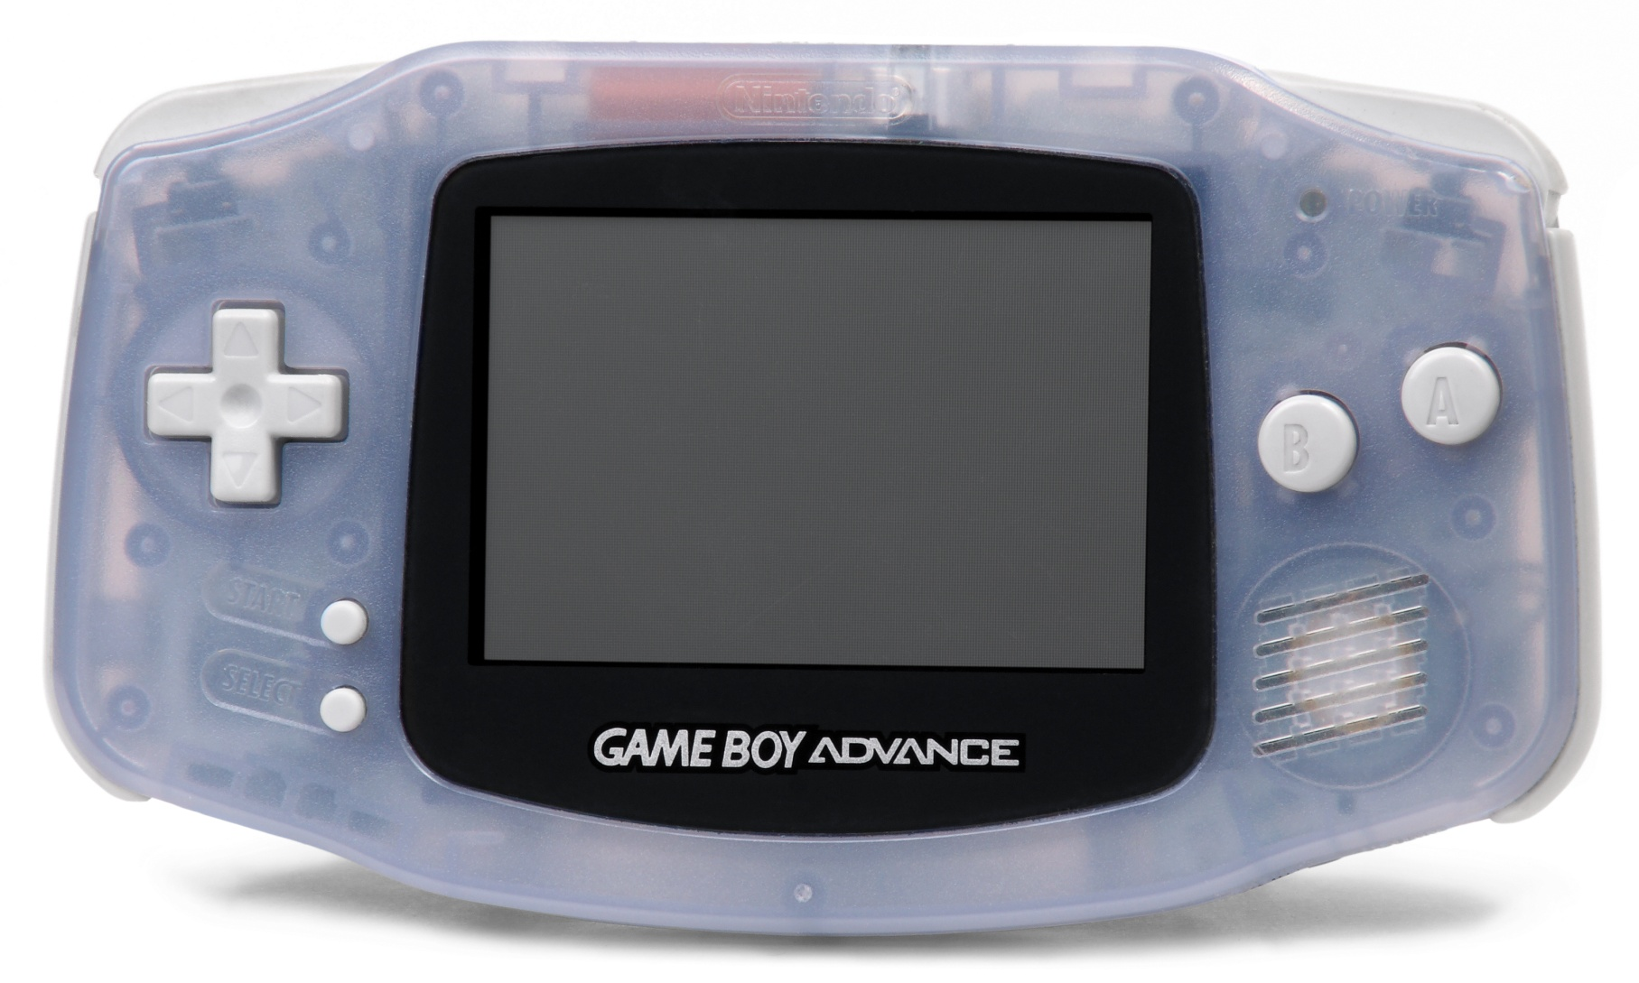
Nintendo Game Boy Advance
2001년 Game Boy Advance 출시
포켓몬스터 게임으로 유명
PC로 포켓몬스터 게임을
불법 실행하게 되면서 늘지않는 판매량

Slide 30
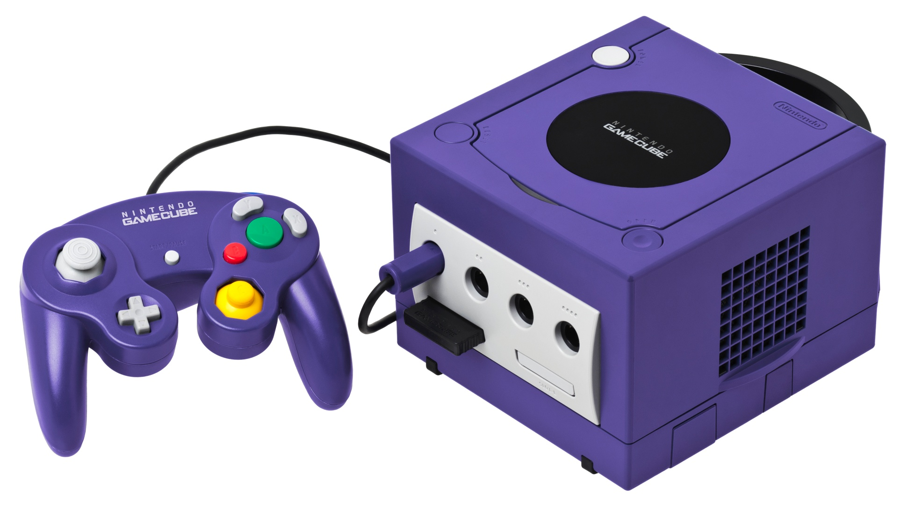
Nintendo Game Cube
2001년 닌텐도 최초 디스크형
Game Cube 출시
Sony의 PlayStation 2에 밀리면서
Microsoft의 X-Box에 밀리게 되면서
실패

Slide 31
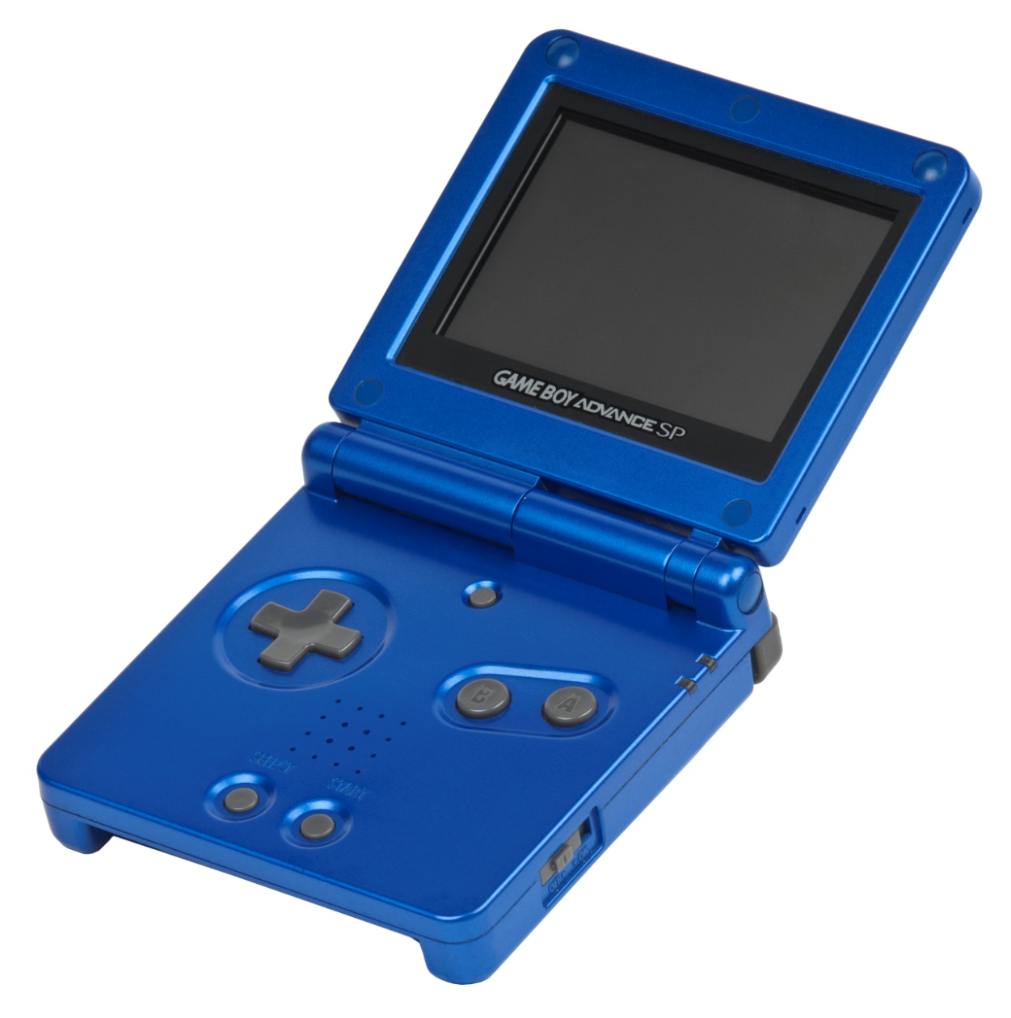
Nintendo Game Boy SP
2003년 Game Boy Advance SP출시
폴더식의 Game Boy

Slide 32
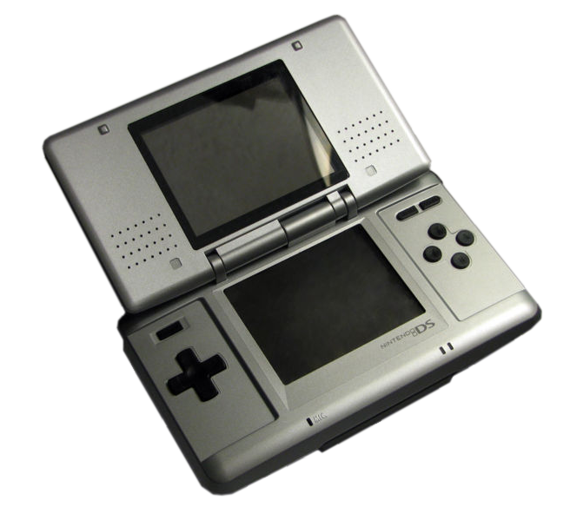
Nintendo DS
2004년 Sony의 PSP가 출시하면서
소니에 대응 모델 Nintendo DS를 출시
당시 게임기 개발에서 혁명이 되었고
매출액은 모든 게임기를 넘어서게 됨

Slide 33
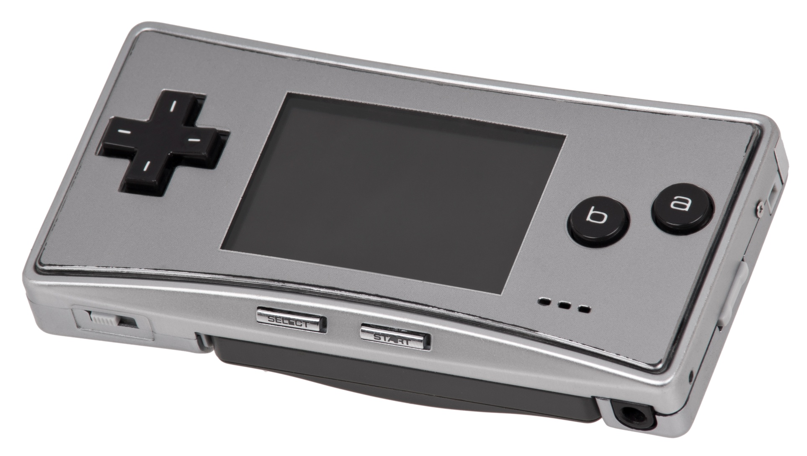
Nintendo Game Boy Micro
2005년 Game Boy Micro 출시
Game Boy 계열의 마지막 모델

Slide 34
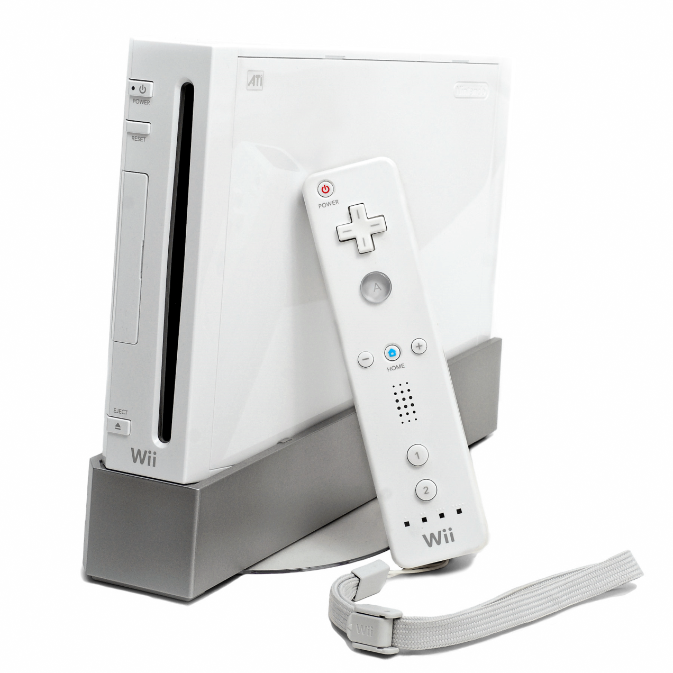
Nintendo Wii
2006년 Game Cube의 후속인
Nintendo Wii 출시
테니스, 야구, 사격, 마리오 카트 등
각 게임 장르별로 다양한 컨트롤러 개발
2007년 Microsoft의 X-Box 360을
앞질러 2008년 9월 30일기준
총 판매량 3455만대를 기록

Slide 35
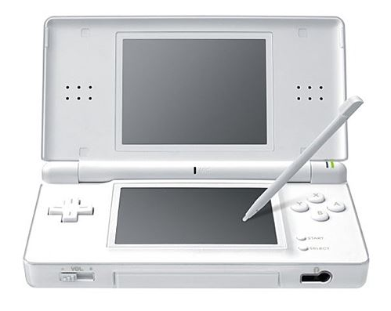
Nintendo DS Lite
2006년 Nintendo DS Lite 출시
DS와 디자인이 살짝 바뀌면서
줄어든 무게와 다양한 게임 발매
전세계적으로 엄청난 판매량을 기록

Slide 36
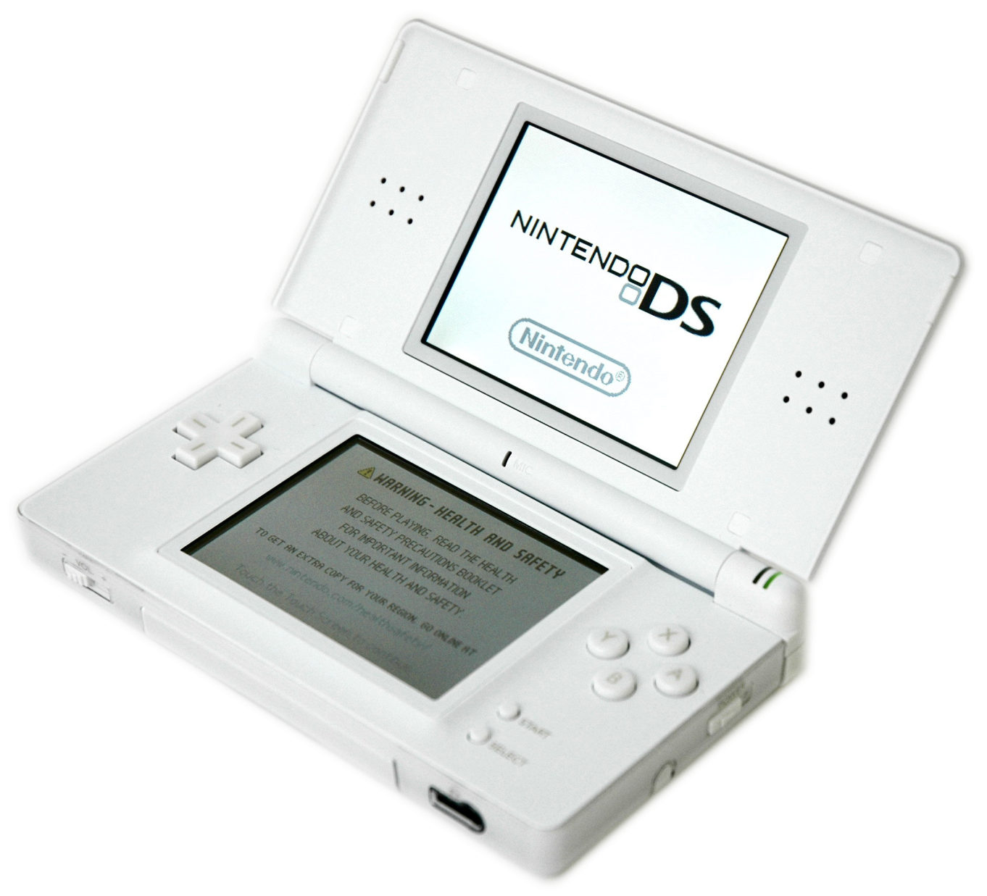
Nintendo DS DSi
2008년 Nintendo DSi 출시
카메라를 탑재했으며
닮은꼴 지수, 거울기능 등 카메라를
이용한 게임이 출시
인터넷 속도 역시 11Mbps의 DS Lite에
비해 DSi는 54Mbps로 개선

Slide 37
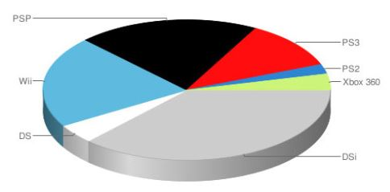
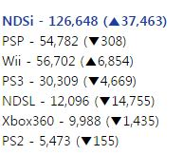
2008 콘솔 게임기 판매량 통계

Slide 38
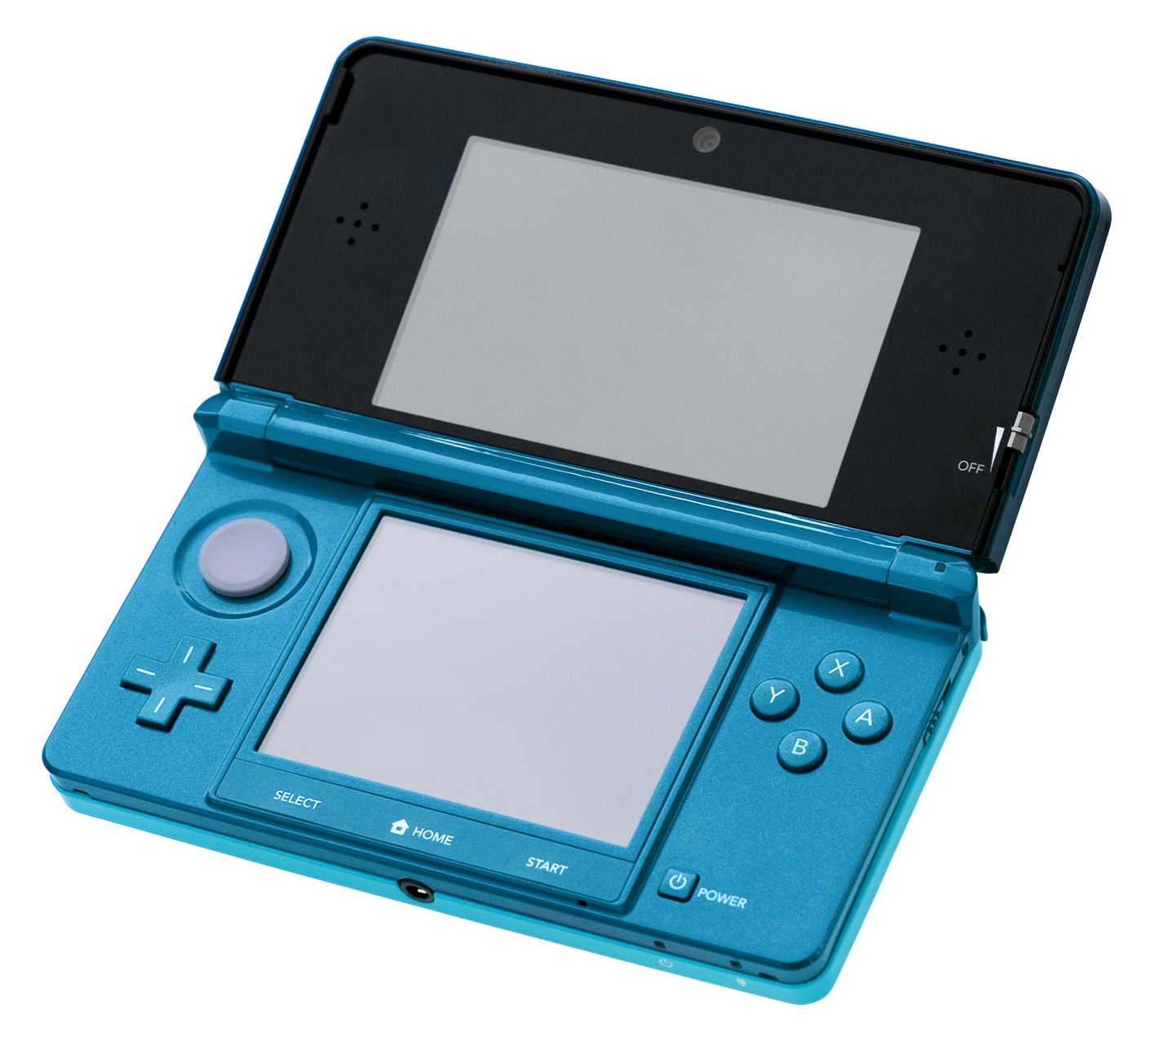
Nintendo 3DS
2011년 세계 최초 3D 휴대용 게임기
Nintendo 3DS 출시
3D 입체안경이나 적청안경을
착용하지 않고도 3D로 보임
이 기술은 큰 화면에서 구현하기 힘들며
작은 화면인 휴대폰이나 게임기에만
사용됨(LG 옵티머스 3D)

Slide 39
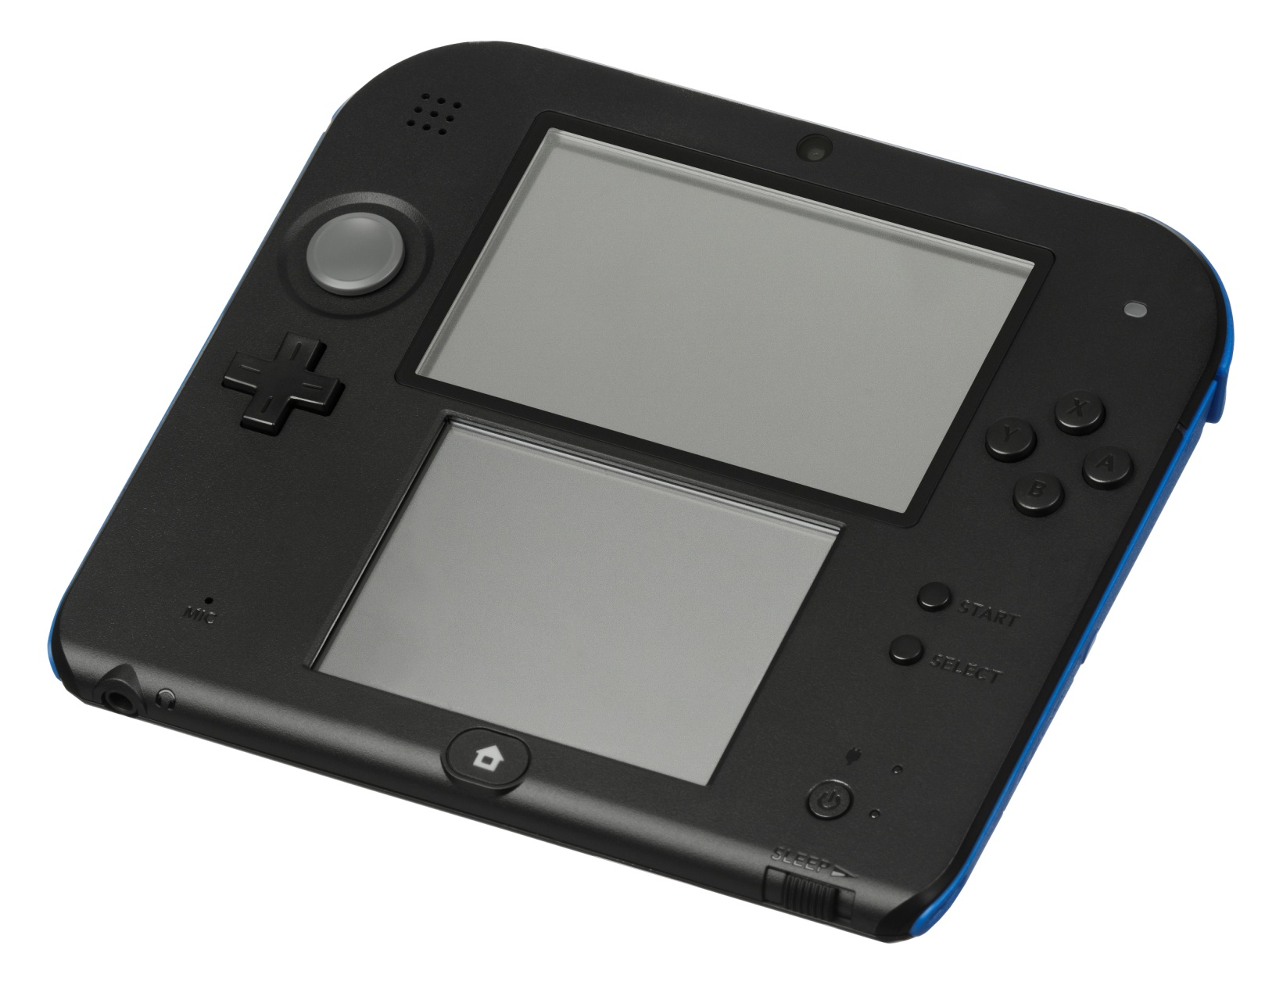
Nw Nintendo 2DS
2013년 Nintendo 2DS 출시
3DS의 가격이 부담되는
소비자들을 위한 모델
(당시 3DS는 22만 원
2DS는 14만 6원 원으로 판매)
3D 기능이 없는 대신 당시까지
출시된 게임들은 모두 구동 가능
Game Boy Advance SP아 같이
비평이 많음

Slide 40
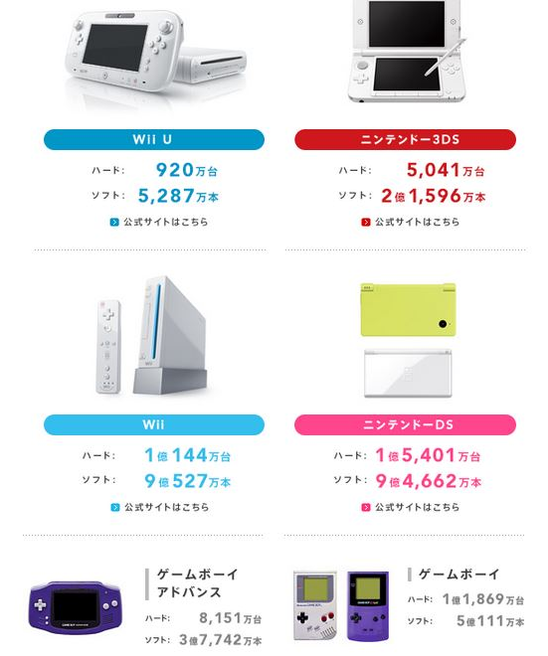
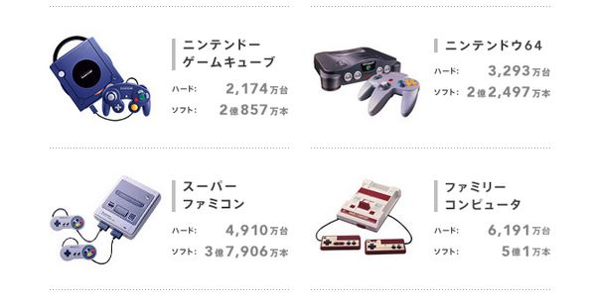
닌텐도 Wii U : 920 만 대
닌텐도 3DS : 5,041 만 대
닌텐도 Wii : 1억 144 만 대
닌텐도 DS : 1억 5,401 만 대
게임보이 어드밴스 : 8,151 만 대
게임보이 : 1억 1,869 만 대
게임큐브 : 2,174 만 대
닌텐도 64 : 3,293 만 대
슈퍼 패미컴 : 4,910 만 대
패미컴 : 6,191 만 대

Slide 41
플레이스테이션의 역사와발전
이상열

Slide 42

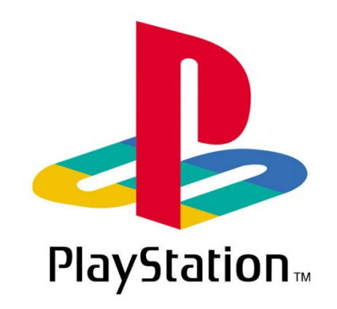

Slide 43
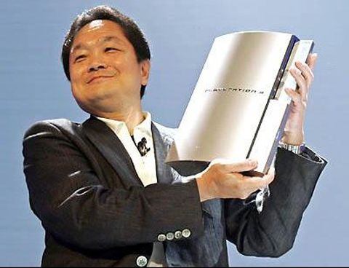

Slide 44
PS의 유통혁명
플레이스테이션1(ps1) CD-ROM을 통한 유통혁명.
현재 시장에 얽매이지 않고 앞의 시장을 내다 본
CD-ROM방식 채택
당시 최첨단 그래픽 기술을 적용
ROM카트리지방식의 닌텐도와의 차이점
1.저렴한 가격
2. 짧은 시간 대량생산가능
3.즉각적인 소비자수요에 대응

Slide 45
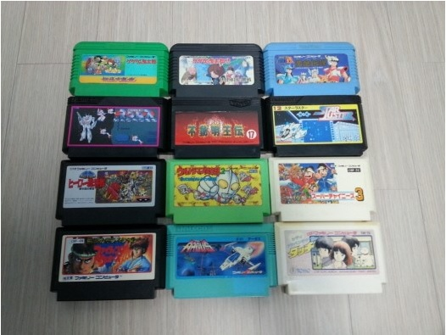
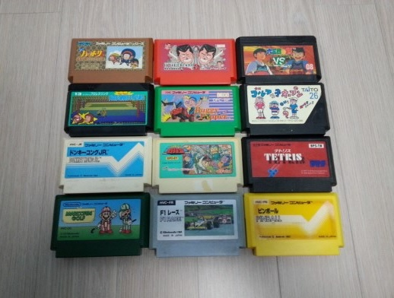

Slide 46
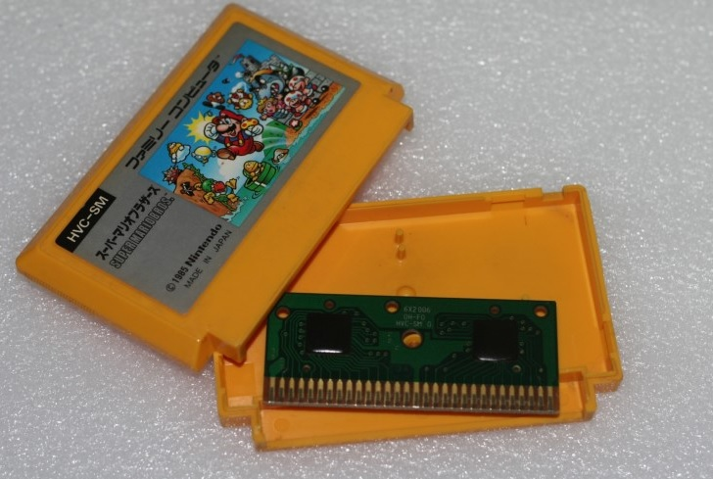

Slide 47
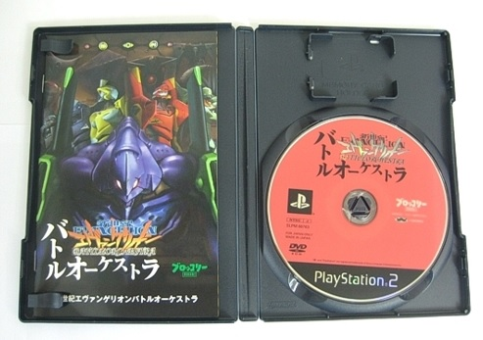

Slide 48
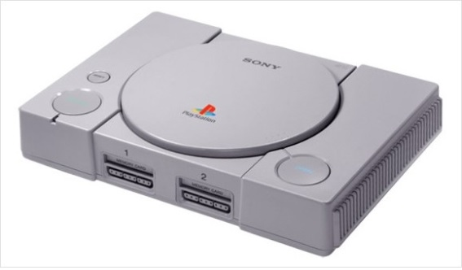
플레이스테이션
1994년 소니의 독자규격의 게임기
소니의 첫 게임기
롬(rom)카트리지방식이 아닌 최초의CD-Rom방식
기존 방식보다 풍부한 음질과 좋은 화면을 구현
후발주자로서의 경쟁사보다 저렴한 가격
플레이스테이션1으로 성공적인 시장 데뷔

Slide 49
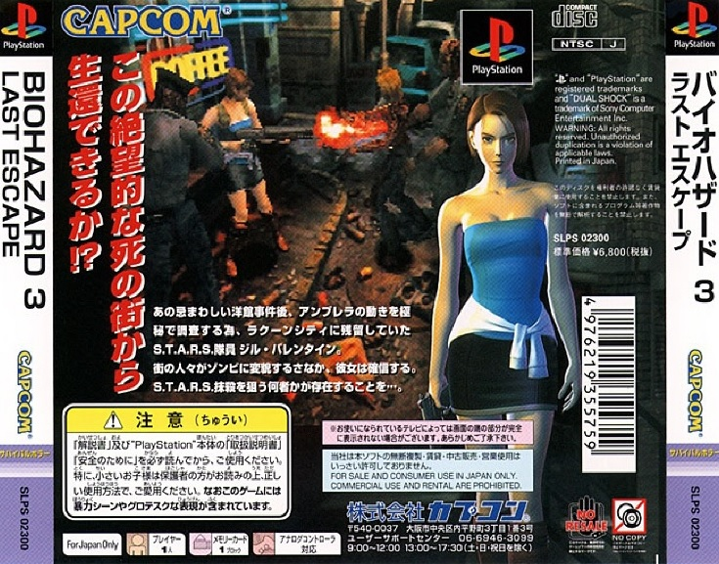
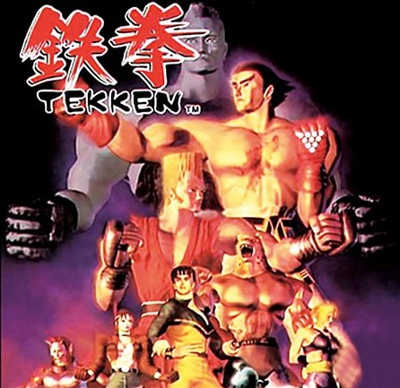
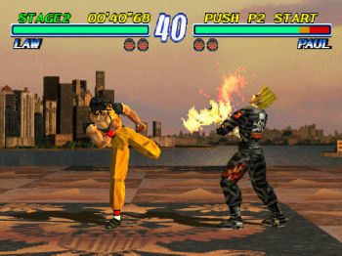
Ps1-바이오하자드
철권(텍켄)

Slide 50
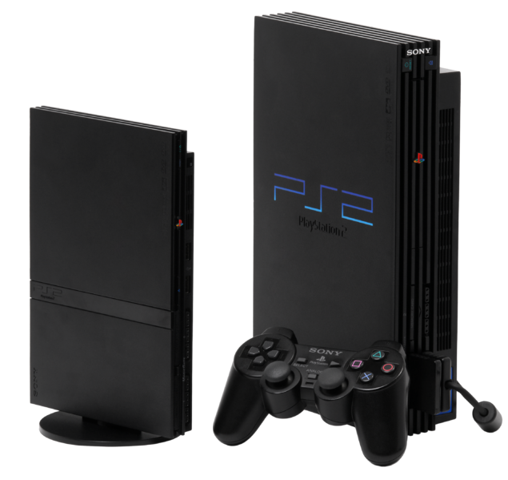
플레이스테이션2
플레이스테이션 2는 기본보다 그래픽처리능력 향상
2000년 출시
기존 플레이스테이션1 소비자들의 재구매
비디오테이프를 대체할 수 있는 DVD 구동 기능
약 10년 11개월 만인 2011년 1월 31일을 기준으로 PlayStation 2의 전세계 누적 판매량이 1억 5천만대를 달성
2012년 3월 31일 기준

Slide 51

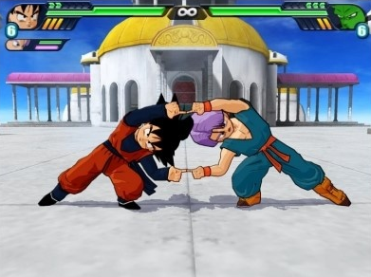
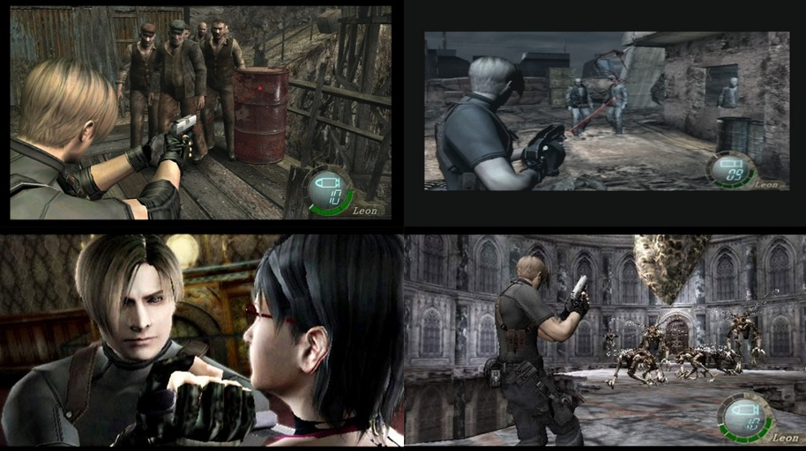

Slide 52
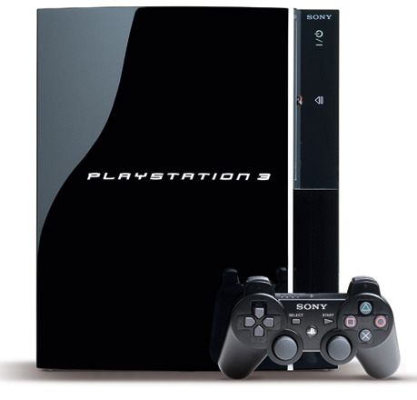
플레이스테이션3
2006년에 출시된 종합 멀티미디어 기기를 지향
CD, DVD에 이은 차세대 광 디스크인 블루레이(Blu-ray) 디스크를 채택
HD(High-Definition)급의 고품질 게임 및 영화를 즐길 수 있는 것이 특징
인터넷 접속 기능 및 대용량 하드디스크도 갖춤
장기간의 개발기간과 새로운 경쟁사 MS의X-BOX 출현으로
3사경쟁구도

Slide 53

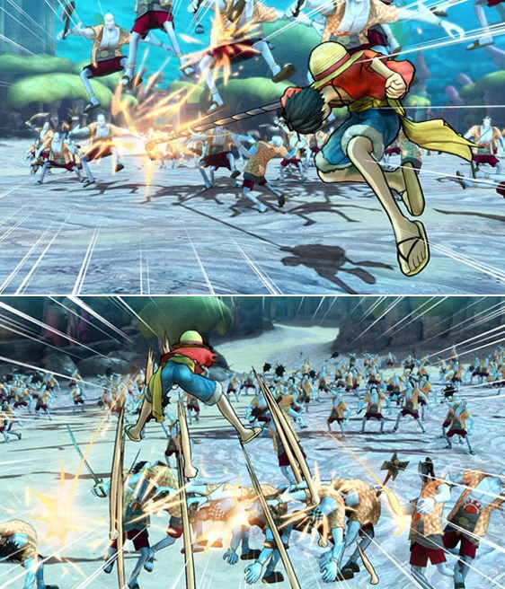
원피스- 해적무쌍

Slide 54
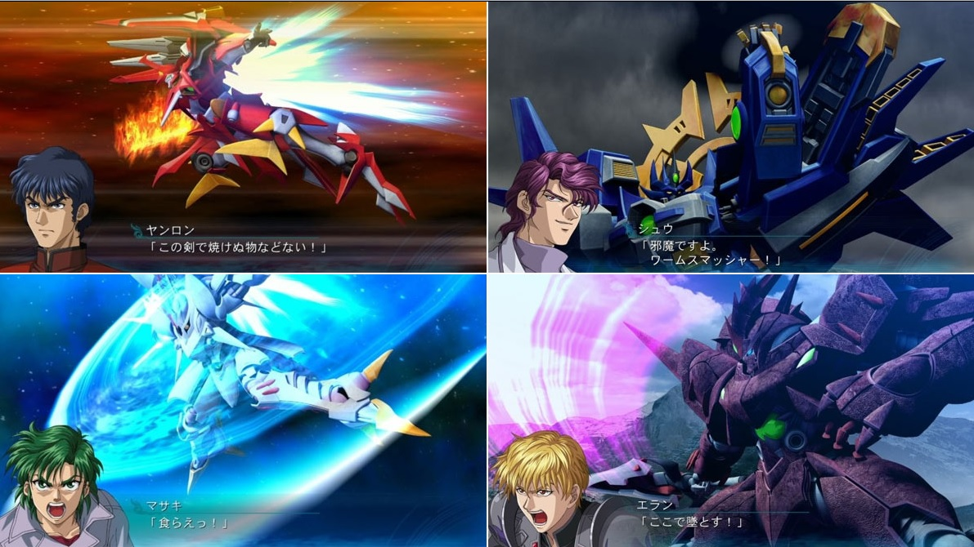

Slide 55
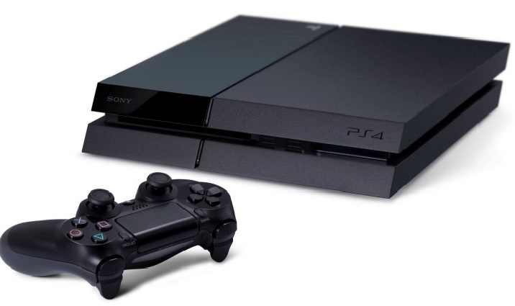
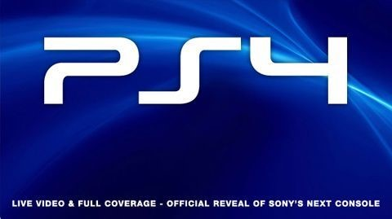
플레이스테이션4
2013년 11월 출시
세계 몇몇 국가 출시 당일 완판
현재 2015년 3월 누적판매 약 2천만- (네이버뉴스)
무선컨트롤러,듀얼컨트롤러

Slide 56


Ps4-파이날판타지
라이즈 오브
더 툼레이더

Slide 57
애니메이션의 역사와발전
이유리

Slide 58
애니메이션
만화나 인형을 이용하여 생동감 있게 촬영한 영화.
또는 영화를만드는 기술
" 살아있는 " 이라는 라틴어에서 비롯

Slide 59

제작기법
셀 애니메이션
클레이 애니메이션
페인트 온 글라스 애니메이션
컴퓨터 애니메이션
스톱모션 애니메이션

Slide 60

제작기법
셀 애니메이션
클레이 애니메이션
페인트 온 글라스 애니메이션
컴퓨터 애니메이션
스톱모션 애니메이션

Slide 61

제작기법
셀 애니메이션
클레이 애니메이션
페인트 온 글라스 애니메이션
컴퓨터 애니메이션
스톱모션 애니메이션

Slide 62

제작기법
셀 애니메이션
클레이 애니메이션
페인트 온 글라스 애니메이션
컴퓨터 애니메이션
스톱모션 애니메이션

Slide 63

제작기법
셀 애니메이션
클레이 애니메이션
페인트 온 글라스 애니메이션
컴퓨터 애니메이션
스톱모션 애니메이션

Slide 64


50년대 애니메이션
일본
1958년 백사전
한국
1967년 홍길동

Slide 65


60년대 애니메이션
1963년 철완 아톰

Slide 66


70년대 애니메이션
1973년 마징가z

Slide 67




70년대 애니메이션
1974년 우주전함 야마토

Slide 68




Slide 69




80년대 이후 애니메이션
Dr . 슬럼프
슬램덩크
드래곤볼

Slide 70


Slide 71





미야자키 하야오
  출생 1941년 1월 5일
  데뷔 1978년 '미래 소년 코난'
  경력 1985년 스튜디오 지브리 설립

Slide 72

미야자키 하야오
  출생 1941년 1월 5일
  데뷔 1978년 '미래 소년 코난'
  경력 1985년 스튜디오 지브리 설립

